Slide 1
Praktyczne aspekty kontroli palenisk prowadzonych pod kątem nielegalnego spalania odpadów i naruszania zapisów uchwały antysmogowej
Andrzej Ryś
Straż Miejska Miasta Krakowa
Notes:
Przy tworzeniu nowego slajdu używamy funkcji „nowy slad” (druga ikona po lewej na wstędze Narzędzia główne).
Jeżeli przeklejamy zawartości z innych prezentacji wskazane jest by nie przenosić całych slajdów lecz tylko ich zawartość na stworzony nowy slajd. Przy kopiowaniu całego slajdu ze starej prezentacji kopiują się również jego wzorce co prowadzi do nakładania się treści z różnych wzorców w tworzonej prezentacji.
Aby zmienić liczbę całkowitą slajdów wyświetlaną w stopce slajdu należy po zakończeniu prezentacji wejść do menu WIDOK -> WZORZEC SLAJDÓW i wstawić odpowiednią liczbę w układy używane w prezentacji (po najechaniu myszą na poszczególne układy po lewej stronie pojawia się w dymku informacja czy dany układ jest używany) a następnie kliknąć ZAMKNIJ WIDOK WZORCA i sprawdzić.

Slide 2
działania Miasta Krakowa
W Krakowie od 1 września 2019 r. obowiązuje uchwała antysmogowa dopuszczająca do stosowania wyłącznie:
  gaz ziemny wysokometanowy lub zaazotowany
  (w tym skroplony gaz ziemny), propan-butan, biogaz rolniczy lub innego rodzaju gaz palny,
  lekki olej opałowy w rozumieniu ustawy
  o systemie monitorowania i kontrolowania jakości paliw.
  dozwolone jest używanie ciepła sieciowego, energii elektrycznej, pomp ciepła, instalacji fotowoltaicznych
  i kolektorów słonecznych

Slide 3
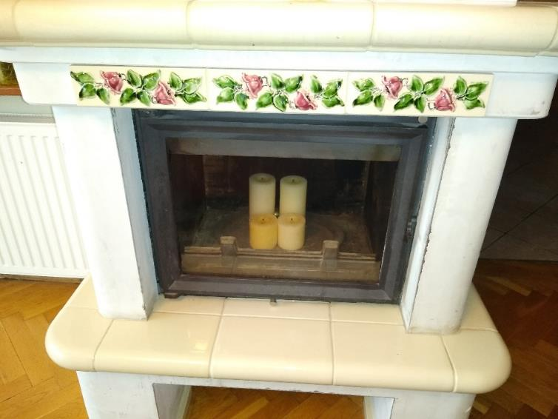
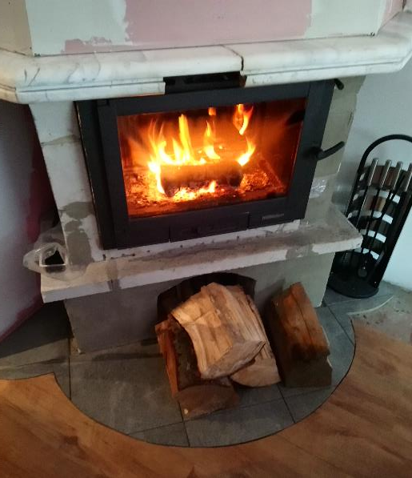
działania Miasta Krakowa
  Instalacje, dla których wprowadzono ograniczenia w zakresie ich eksploatacji to: kotły, kominki i piece – zasilane paliwem stałym.

Slide 4
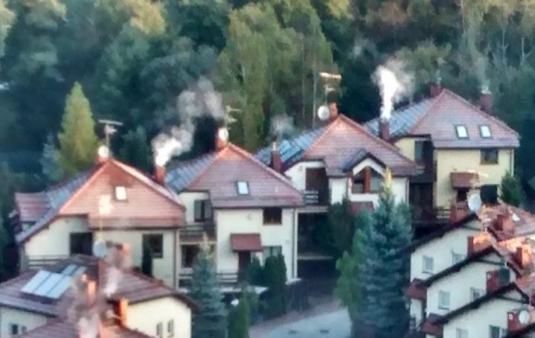
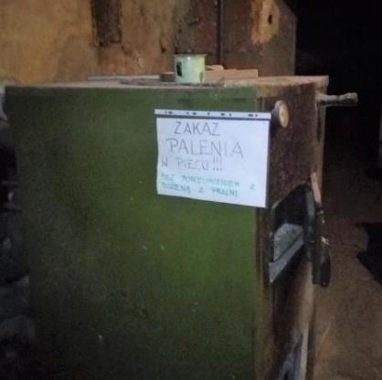
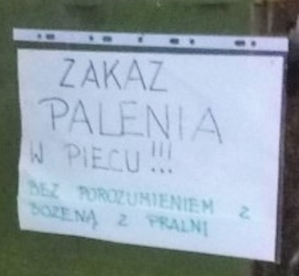
zgłoszenia mieszkańców
Straż Miejska jak również Magistrat cyklicznie przypominają mieszkańcom o zakazach ilustrując wystąpienia przykładami zgłoszeń oraz ich realizacji

Slide 5
działania Miasta Krakowa
WYMIANA PALENISK STAŁYCH W LATACH 2015-2020
(zlikwidowano ponad 21 tys. palenisk)
ŁĄCZNA KWOTA DOTACJI W LATACH
2015-2020 OK. 280 MLN ZŁ.

Slide 6
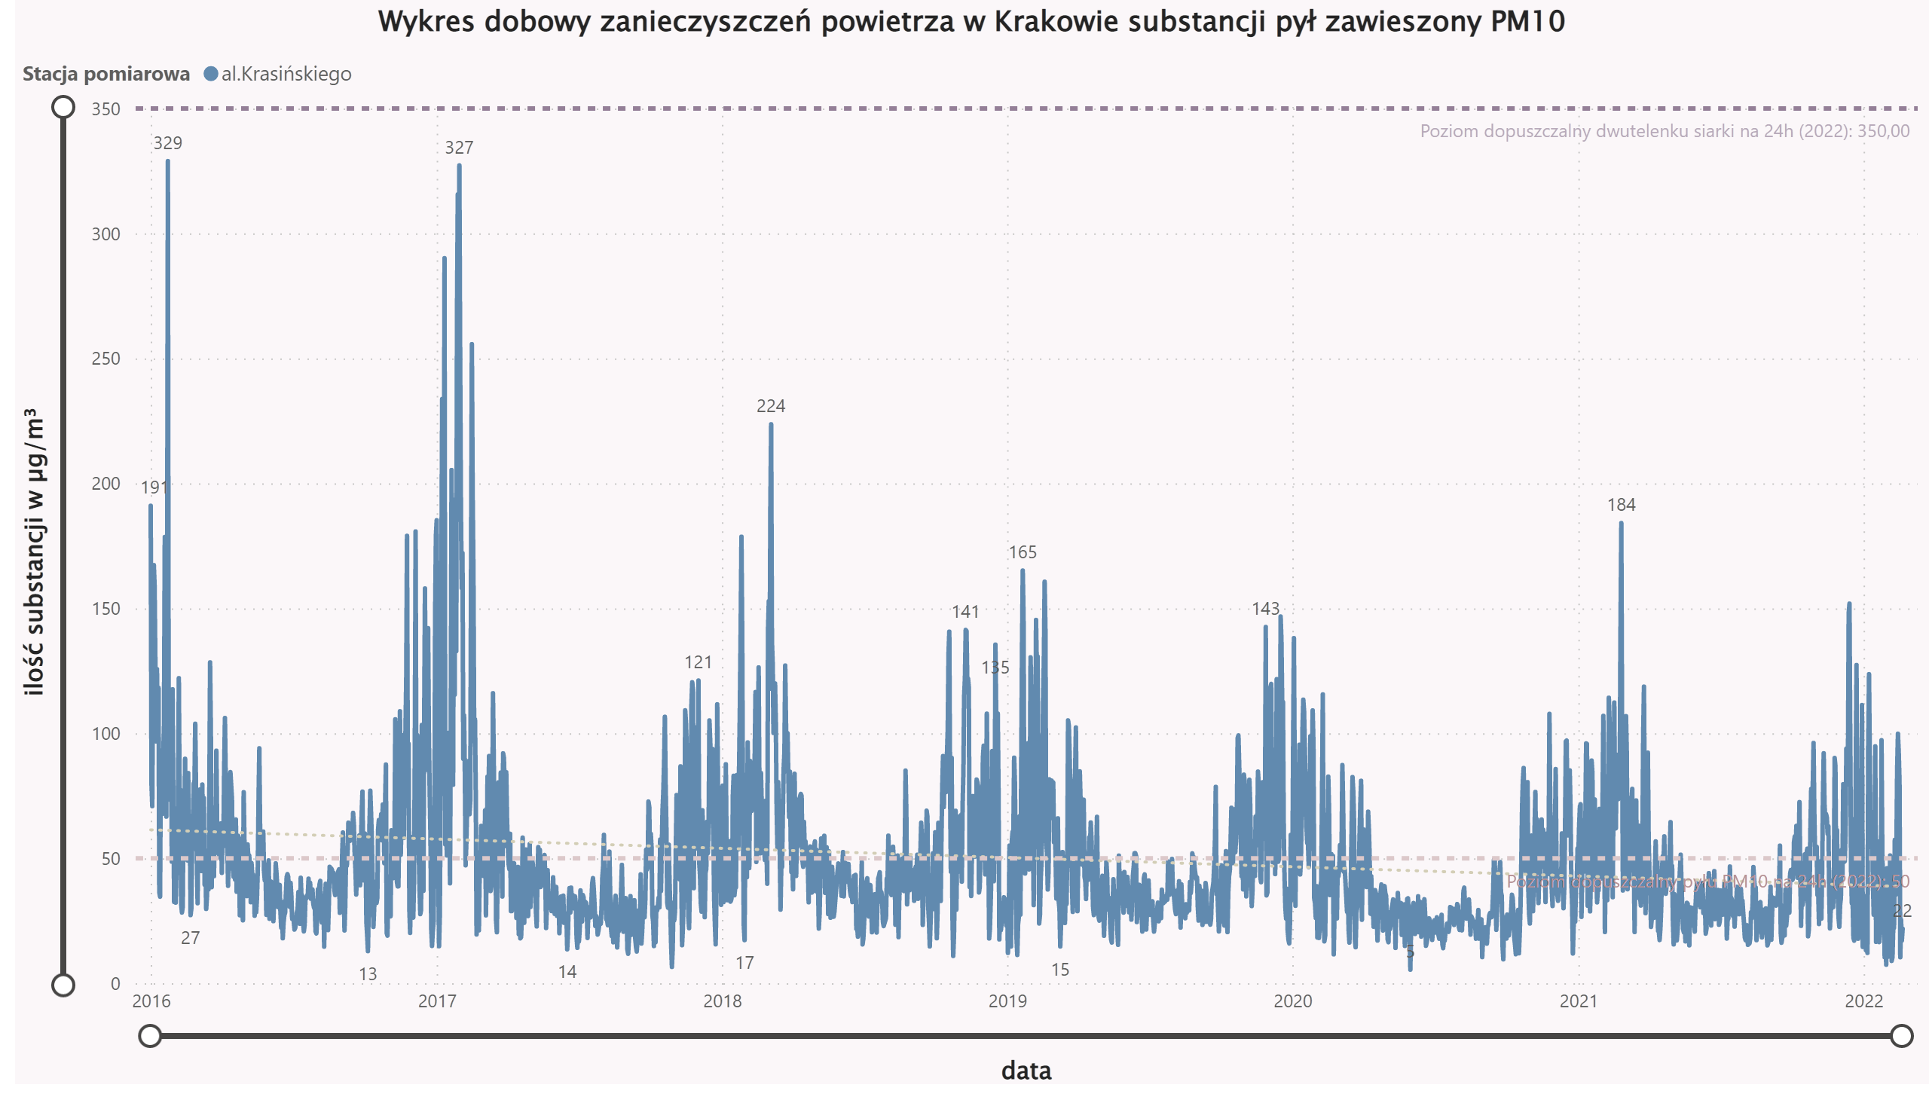
działania Miasta Krakowa
Stacja pomiarowa ul. Krasińskiego

Slide 7
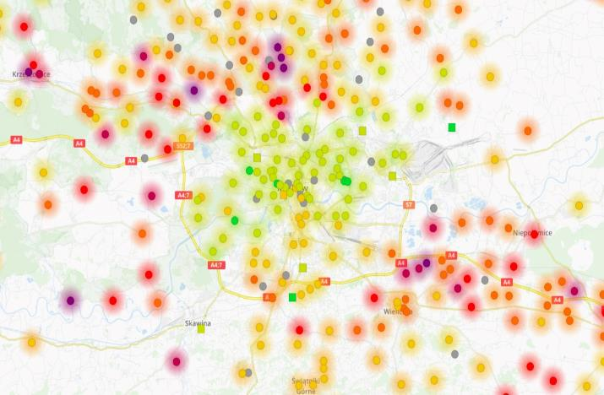
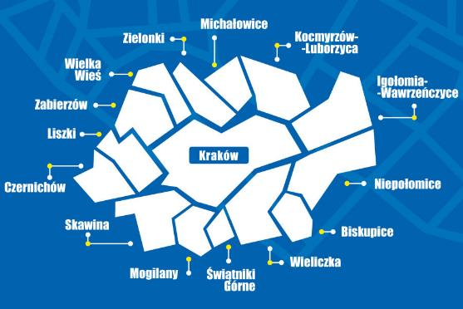
działania Miasta Krakowa
„ OBWARZANEK KRAKOWSKI ”
Miasto Kraków wraz
z przyległymi gminami tworzą Metropolie Krakowską

Slide 8
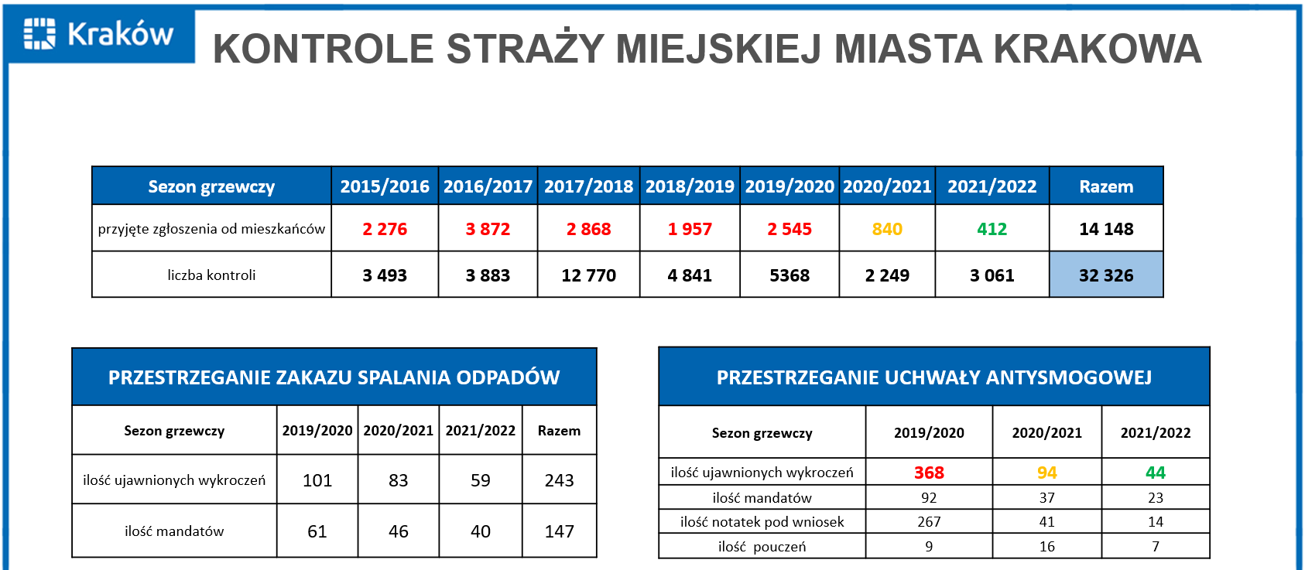
działania Miasta Krakowa

Slide 9
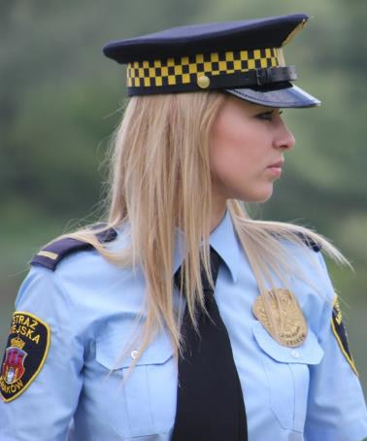
Straż Miejska Miasta Krakowa
Stan osobowy jednostki:
591 etatów
487 strażników
104 pracowników cywilnych
Kontrole środowiskowe:
33 Wydział Ochrony Środowiska
15 Referat ds. Odpadów
18 Referat ds. Ekologicznych
Kontrole doraźne:
Pozostali funkcjonariusze
1 strażnik
1650 mieszkańców

Slide 10
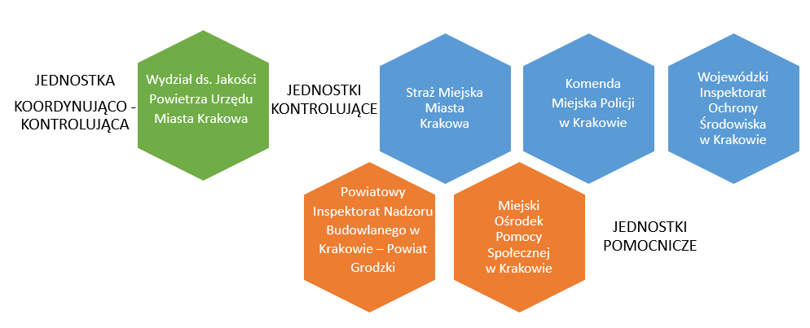
Planowanie kontroli
System kontroli w zakresie egzekwowania zakazu spalania paliw stałych w instalacjach na terenie Miasta Krakowa
wprowadzony Zarządzeniem Prezydenta Miasta Krakowa

Slide 11
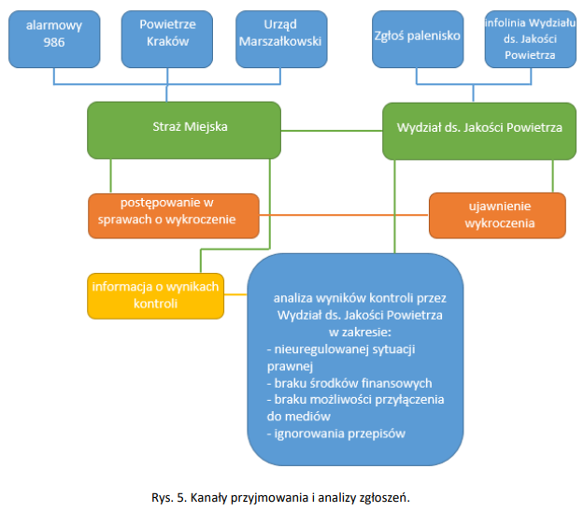
Planowanie kontroli

Slide 12
Planowanie kontroli
Kontrole interwencyjne
Kontrole interwencyjne, wykonywane z zawiadomienia mieszkańców. Powinny być realizowane niezwłocznie po otrzymaniu zgłoszenia.
Kontrole rutynowe
(wg. harmonogramu)
Kontrole rutynowe odbywają się według wcześniej założonego planu i nie stanowią odpowiedzi na zgłoszenie. Służą głównie celom prewencyjnym i edukacyjnym.
Kontrole następcze (rekontrole)
Kontrole następcze są prowadzone u osób,
u których stwierdzono już spalanie odpadów lub naruszenie przepisów uchwał antysmogowych.

Slide 13
Gromadzenie danych o kontrolach
Wykorzystanie narzędzi informatycznych do analizy danych
Źródła zgłoszeń
telefoniczne, osobiste, pisemne, mailowe,
Wyniki kontroli
Protokoły z kontroli, notatki, pobrane próbki, wykonane pomiary
Analiza danych
Typowanie „gorących punków” kwartałów ulic wymagających szczególnej uwagi, przygotowanie danych do sprawozdań

Slide 14
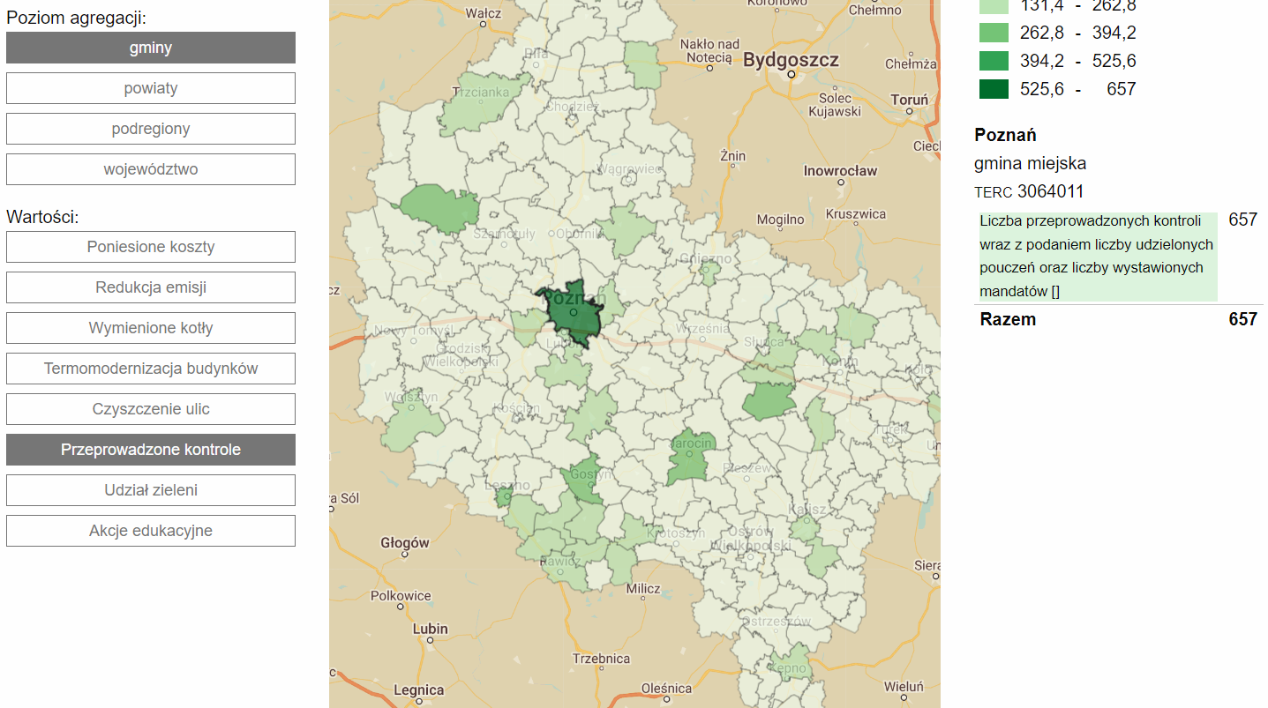
Sprawozdawczość POP

Slide 15
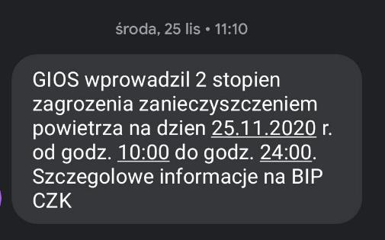
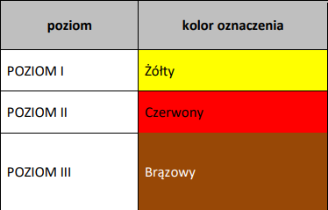
Działania krótkoterminowe
Zakaz używania spalinowego sprzętu ogrodniczego | Należy realizować w okresie wiosennym i jesiennym
Wzmożenie kontroli przestrzegania zakazu palenia odpadów biogennych (liści, gałęzi, trawy) | Kontrole
Zakaz palenia w kominkach | Nie dotyczy, gdy jest to jedyne źródło ciepła
Kontrola kotłów domowych w zakresie stosowania się do ustawowego zakazu spalania odpadów w instalacjach do tego nieprzystosowanych | Wzmożenie kontroli budynków ogrzewanych indywidualnie

Slide 16
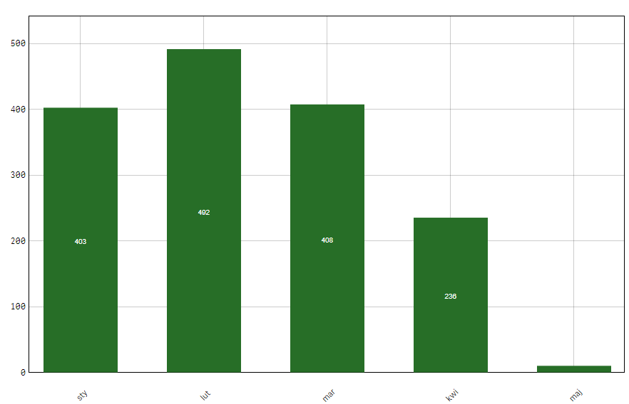
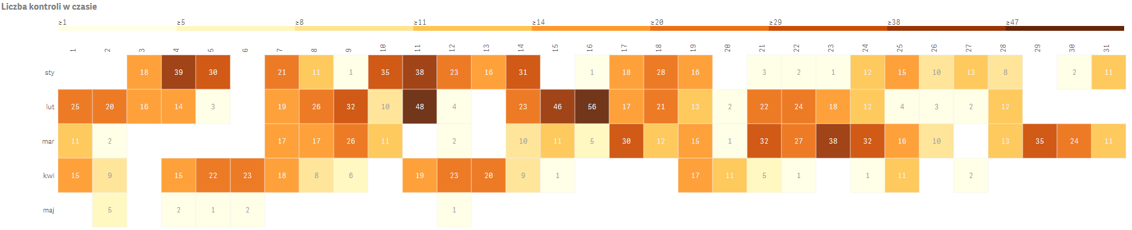
Działania krótkoterminowe
Monitorowanie realizacji działań krótkoterminowych w Krakowie
styczeń – maj 2022 r.

Slide 17
Ochrona danych osobowych
Przetwarzanie danych osobowych odbywa się przy zachowaniu zasad opisanych
w art. 5 RODO - Ogólne rozporządzenie o ochronie danych osobowych
i art. 31 UODOZP - ochronie danych osobowych przetwarzanych w związku
z zapobieganiem i zwalczaniem przestępczości
Główne zasady przetwarzania danych osobowych:
zasada przejrzystości, rzetelności i legalności,
zasada celowości,
zasada minimalizacji danych,
zasada prawidłowości danych,
zasada ograniczenia przechowywania danych,
zasada integralności i poufności,
zasada rozliczalności.
Właściwe organy przetwarzają dane osobowe wyłącznie w zakresie niezbędnym
dla zrealizowania uprawnienia lub spełnienia obowiązku wynikającego
z przepisu prawa.

Slide 18
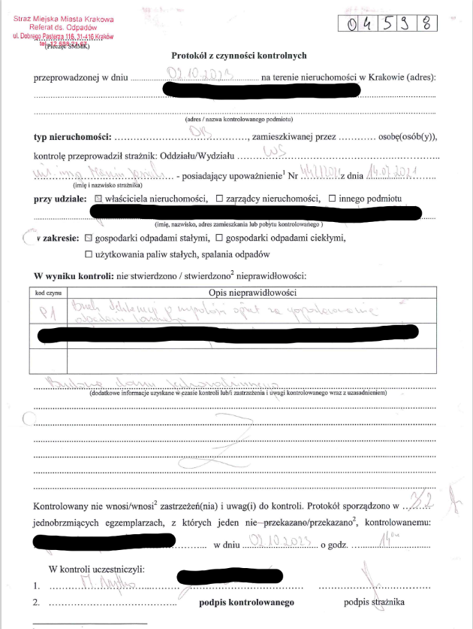
Ochrona danych osobowych
Nie wolno przygotować odpowiedzi na wniosek/pismo bez wcześniejszej weryfikacji, czy rzeczywiście podmiot, który wystąpił z żądaniem do organu jest uprawniony do otrzymania tych informacji.
Jeżeli z wnioskiem wystąpił podmiot publiczny, to musi wskazać konkretny przepis, który uprawnia go do pozyskania danych oraz jednocześnie zobowiązuje straż miejską/organ do udostępnienia danych osobowych.

Slide 19
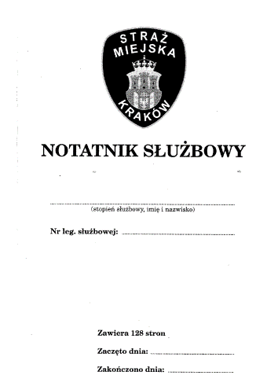
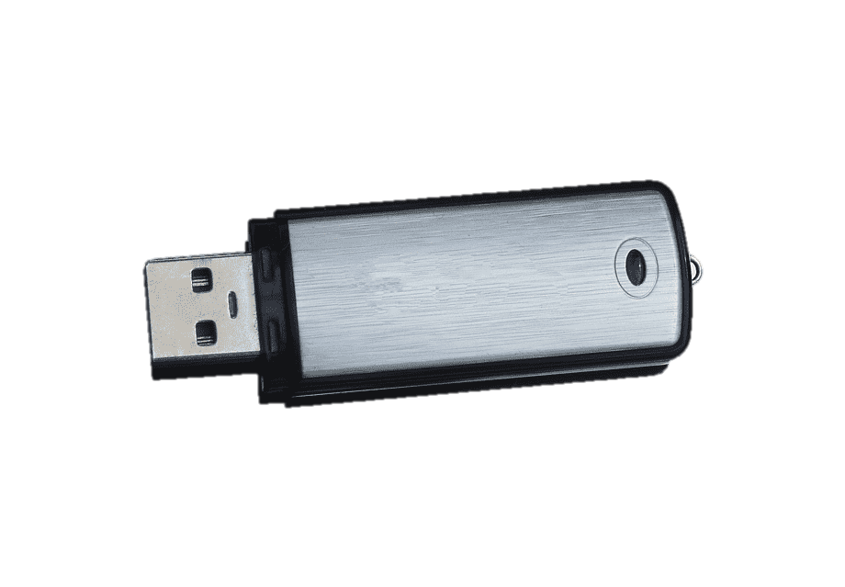

Ochrona danych osobowych
W przypadku naruszenia ochrony danych osobowych, administrator bez zbędnej zwłoki – w miarę możliwości,
nie później niż w terminie 72 godzin
po stwierdzeniu naruszenia – zgłasza je organowi nadzorczemu, chyba że jest mało prawdopodobne, by naruszenie skutkowało ryzykiem naruszenia praw lub wolności osób fizycznych

Slide 20
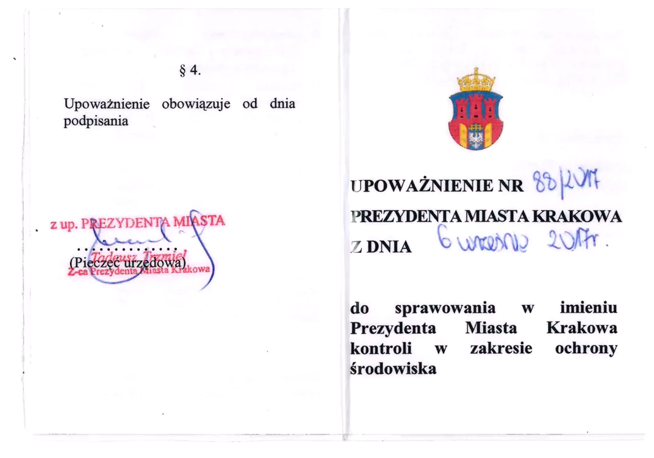
Podstawy prawne działa

Slide 21
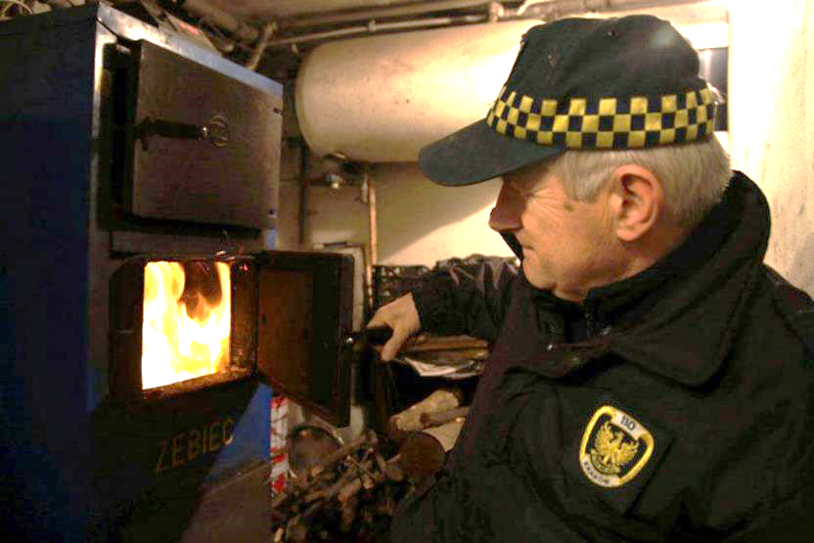
Miejsce kontroli
Przygotowanie kwerendy
urządzenia grzewcze: piec, kominek
najbliższe otoczenie urządzenia
skład opału
dokumentacja (świadectwo, tabliczka znamionowa, inne)

Slide 22
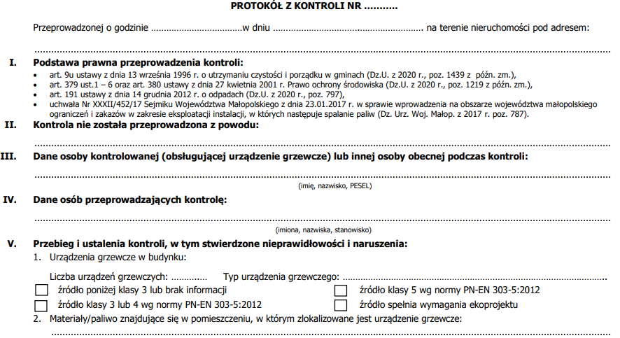
Dokumentowanie przebiegu
Zgodnie z art. 380 POŚ protokół sporządzany jest w dwóch egzemplarzach (po jednym dla kontrolowanego i kontrolującego), a następnie przekazany zostaje do podpisu kontrolowanego. Jeżeli ten odmówi podpisania, fakt ten należy odnotować w protokole.

Slide 23
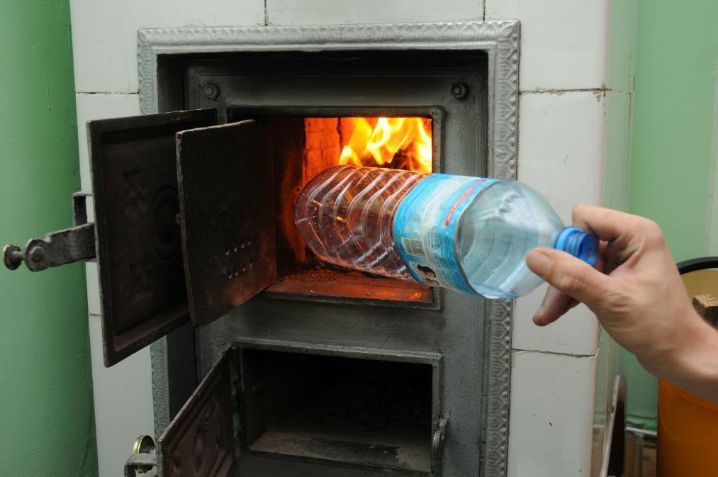
Mandat / pouczenie / wniosek ?

Slide 24
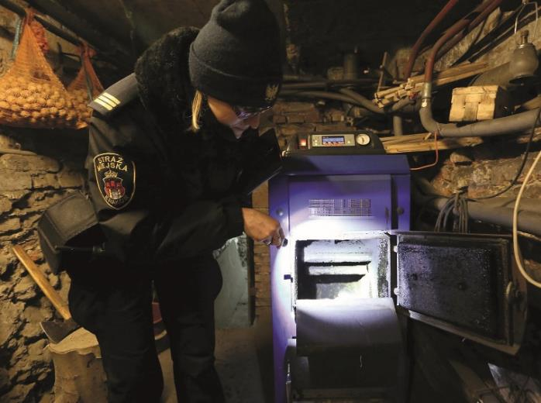
Usiłowanie
Art. 11 § 1 i 2 kodeksu wykroczeń
Odpowiada za usiłowanie,
kto w zamiarze popełnienia czynu zabronionego swoim zachowaniem bezpośrednio zmierza do jego dokonania,
które jednak nie następuje.
Odpowiedzialność za usiłowanie zachodzi, gdy ustawa tak stanowi.
(np. kradzież, spożywanie alkoholu)

Slide 25
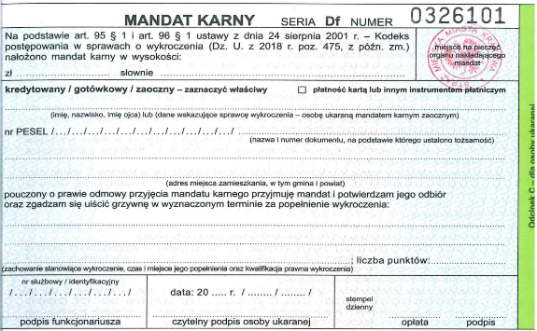


Mandat karny
(zachowanie stwierdzające wykroczenie, czas i miejsce jego popełnienia oraz kwalifikacja prawna czynu)
stosowanie w instalacji mułu węglowego,
stosowanie w instalacji biomasy stałej, której wilgotność w stanie roboczym przekraczała 20 %,
eksploatowanie instalacji niespełniającej warunków uchwały
wbrew obowiązki nie przedstawił dokumentów potwierdzających spełnianie wymagań określonych w uchwale
co stwierdzono o godz. 10.00 w dniu 2.01.2024 r. w Poznaniu przy
ul. Krakowskiej 25, tj. o wykroczenie z art. 334 ustawy z dnia 27 kwietnia 2001 r. Prawo ochrony środowiska w związku z uchwałą Nr XXXIX/942/17 Sejmiku Województwa Wielkopolskiego z dnia 18 grudnia 2017 roku w sprawie wprowadzenia na obszarze Miasta Poznania, ograniczeń lub zakazów w zakresie eksploatacji instalacji, w których następuje spalanie paliw

Slide 26
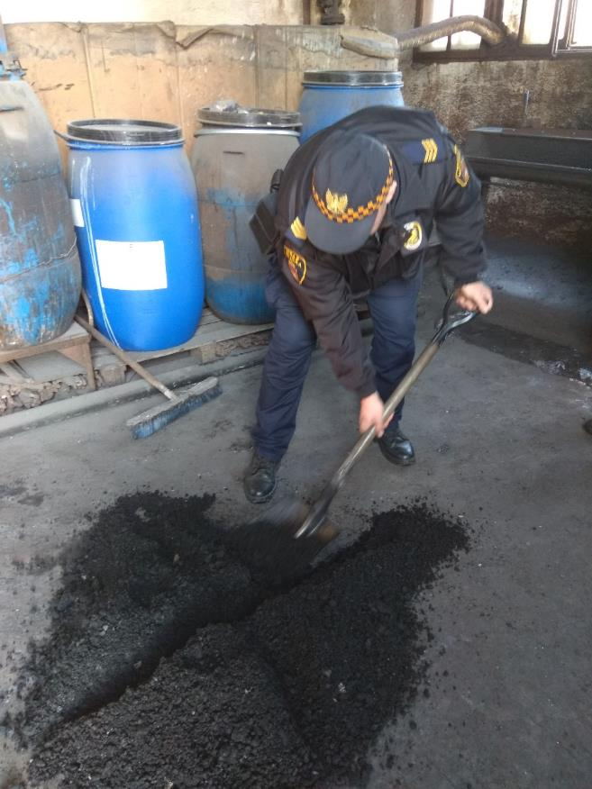
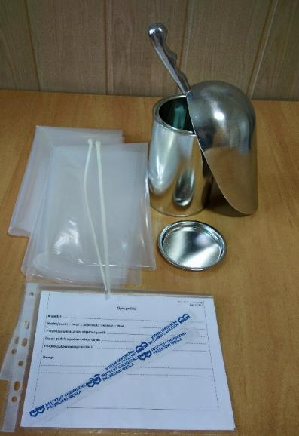
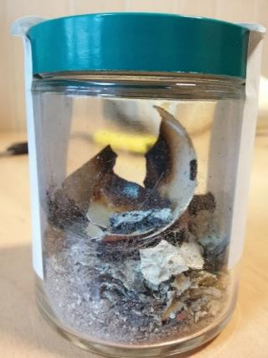
Pobieranie prób
Cele:
potwierdzenie
zaprzeczenie

Slide 27
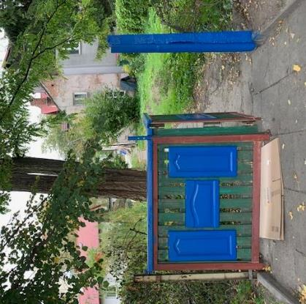
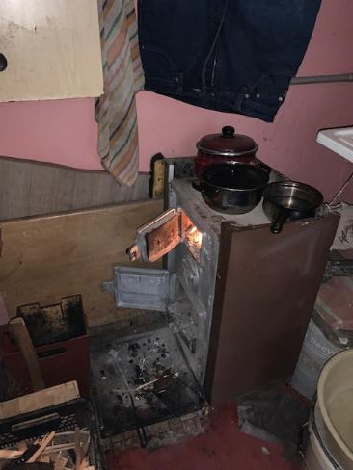
Pomoc socjalna
Do MOPS przekazujemy adresy mieszkańców, którzy wymagali objęcia pomocą socjalną

Slide 28
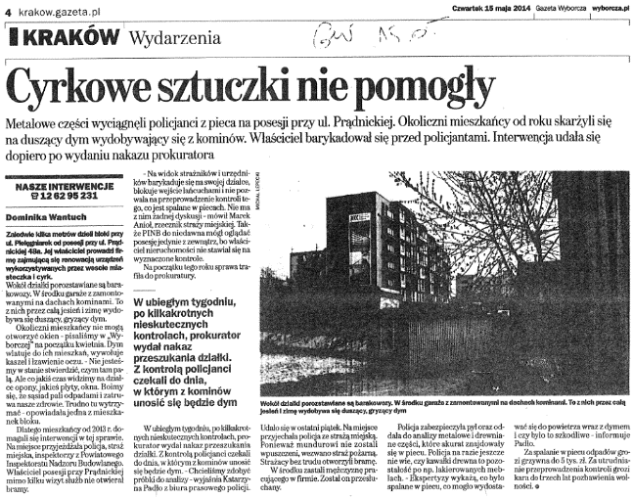
Utrudnienie, udaremnienie kontroli
Art. 225. [Udaremnianie lub utrudnianie przeprowadzania kontroli w zakresie ochrony środowiska i inspekcji pracy]
§ 1.
Kto osobie uprawnionej do przeprowadzania kontroli w zakresie ochrony środowiska lub osobie przybranej jej do pomocy udaremnia lub utrudnia wykonanie czynności służbowej, podlega karze pozbawienia wolności do lat 3.

Slide 29
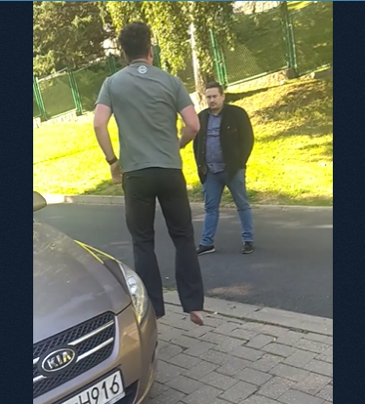
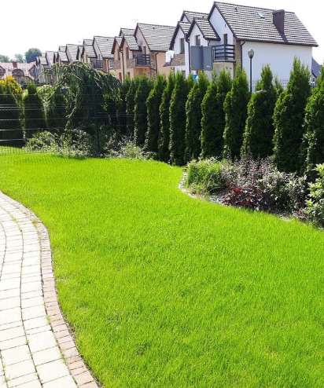
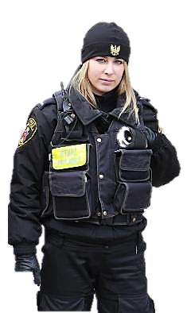
Utrudnienie, udaremnienie kontroli
Śledzenie bieżących wydarzeń
w mediach społecznościach

Slide 30
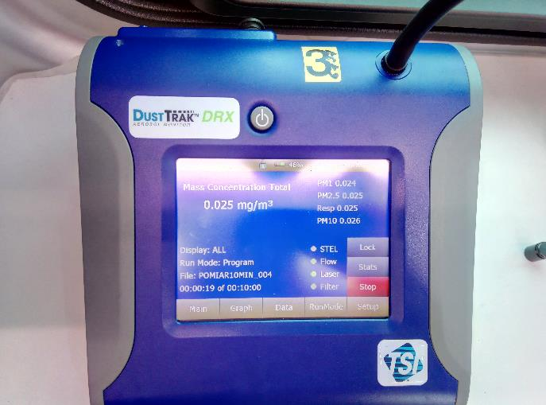
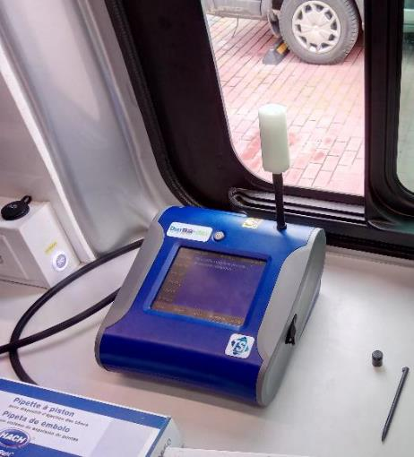
Wykorzystanie urządzeń technicznych
Miernik pyłu zawieszonego

Slide 31
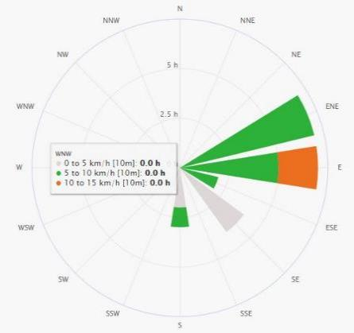
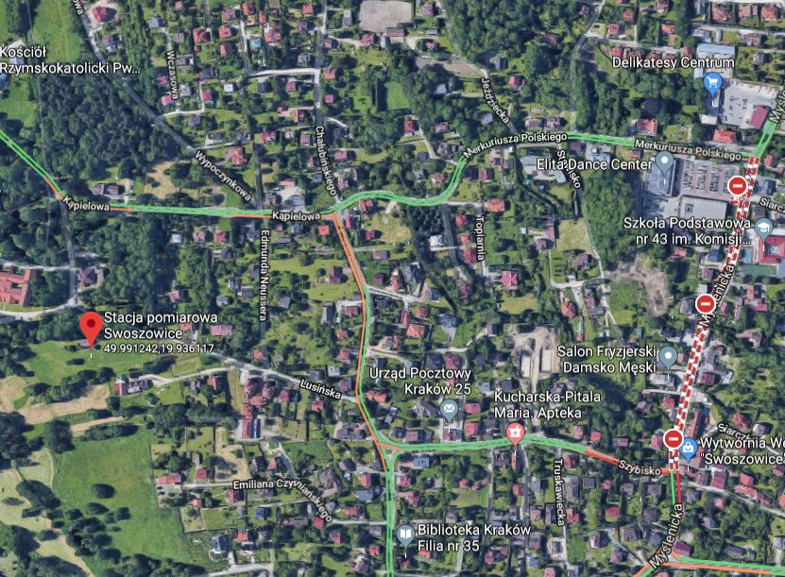
Wykorzystanie urządzeń technicznych
Wzrost wartości pyłu zawieszonego PM10 powodowany wykonywaniem robót drogowych

Slide 32
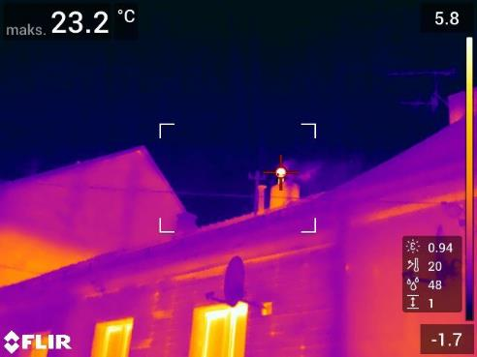
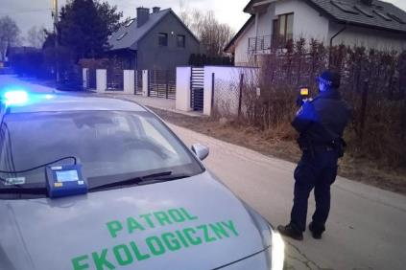
Wykorzystanie urządzeń technicznych
Pomiar temperatury komina przy użyciu kamery termowizyjnej

Slide 33
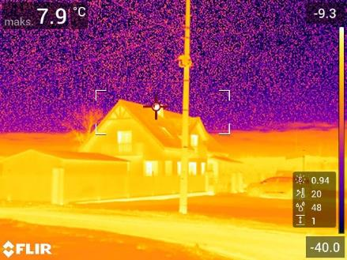
Wykorzystanie urządzeń technicznych
obraz termiczny może wskazywać użytkowanie instalacji zasilanej paliwem stałym

Slide 34
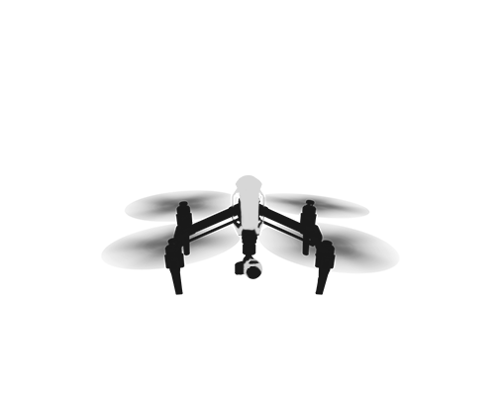
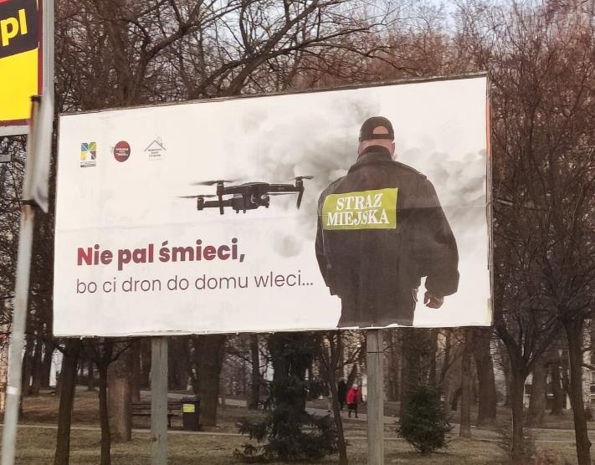
Wykorzystanie urządzeń technicznych
Bezzałogowy statek powietrzny
Loty drenem mają na celu:
rozpoznanie obszaru
prowadzonych kontroli,
wstępną analizę emisji,
Wysoki stopień odziaływania
prewencyjnego

Slide 35
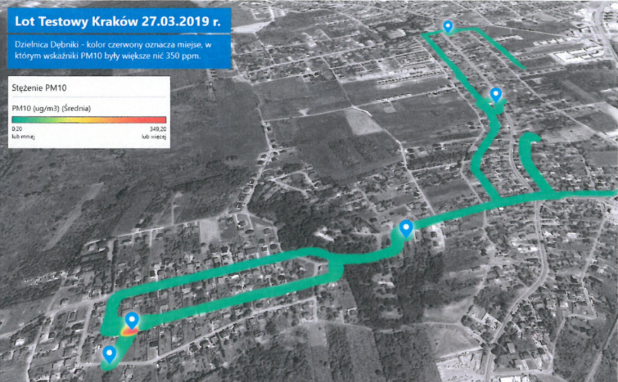
Wykorzystanie urządzeń technicznych

Slide 36
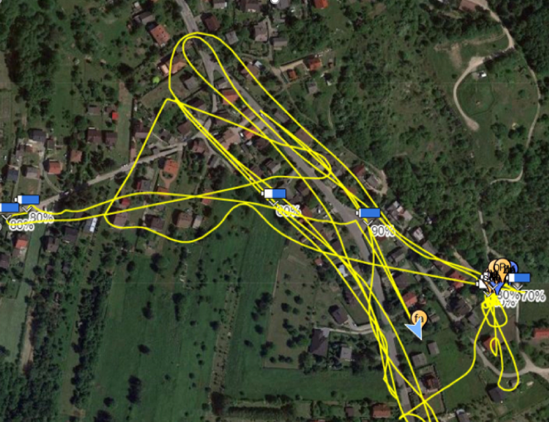
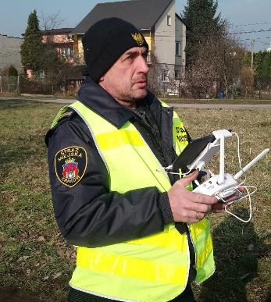
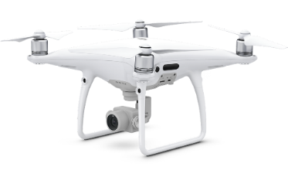
Wykorzystanie urządzeń technicznych
Loty należy wykonywać zgodnie z zasadami
Prawa Lotniczego oraz RODO (zdjęcia, filmy)

Slide 37
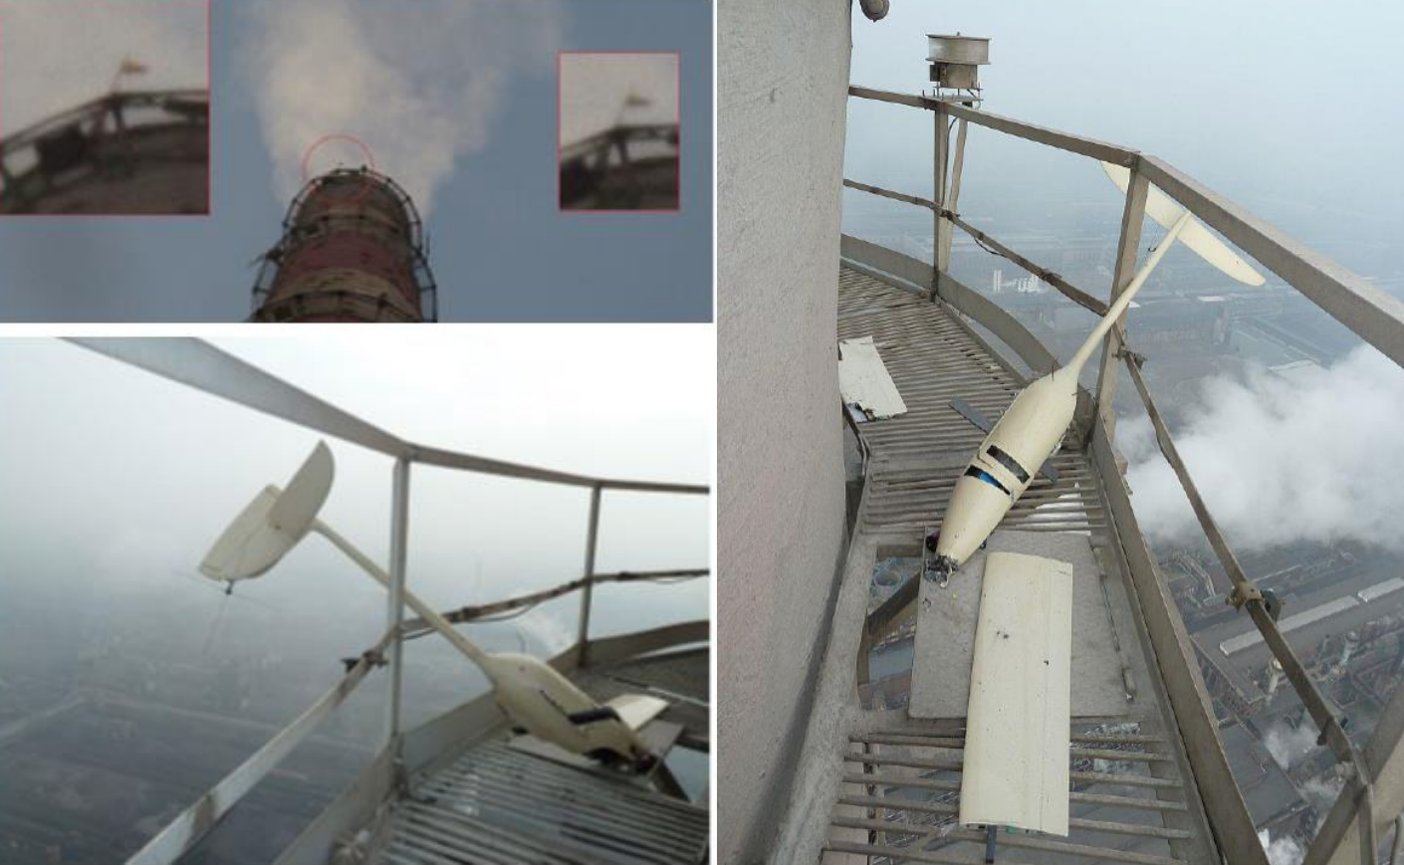
Wykorzystanie urządzeń technicznych
grudzień 2016 r.

Slide 38
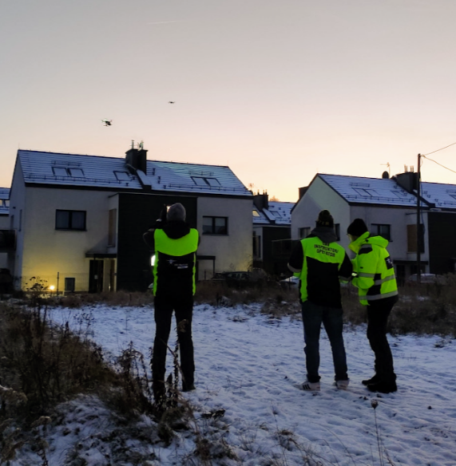

Wykorzystanie urządzeń technicznych
22 grudnia 2021 r.

Slide 39

BHP kontroli
Kontrola tylko
z osobą pełnoletnią
kontrolowany wykonuje polecenia kontrolującego
samodzielnie nie otwierać urządzenia grzewczego

Slide 40

BHP kontroli
stosować rękawice, buty ochronne
stosować urządzenia ochrony osobistej, czujniki tlenku węgla
poruszać się tylko
w pomieszczeniach związanych
z kontrolą
Poinformować przełożonego
o miejscu prowadzenia kontroli

Slide 41


Materiały dydaktyczne
https://powietrze.slaskie.pl/
https://powietrze.malopolska.pl/program-ochrony-powietrza/wytyczne-kontrole-palenisk/

Slide 42
Andrzej Ryś
Straż Miejska Miasta Krakowa

